Slide 1


硕士学位论文答辩 1 一种结合代码依赖和用户反馈的软件可追踪生成方法
答辩人：张宗飞
导师：胡昊 副教授
答辩时间：2018.5.10

Slide 2
提纲
研究背景
基于信息检索的软件可追踪生成技术及增强策略
研究问题
结合代码依赖和用户反馈提高软件可追踪数据的精度
主要工作
结合代码依赖和用户反馈的软件可追踪生成方法(CLUSTER)
基于代码托管平台的开源数据组织及方法验证
基于issue-tracking工具的可追踪数据整理
基于测试集的动态代码依赖数据捕获
方法正确性和显著性度量
结合代码依赖和用户反馈的软件可追踪生成工具
总结与展望

Slide 3
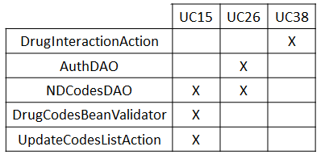
软件可追踪性简介-概念
研究背景
软件可追踪性：软件开发过程中，建立和维护软件制品之间的关联关系，并利用这些关系对软件项目进行一系列分析的能力[coest]
详细设计
关联关系
测试集
需求
代码
辅助软件维护与更新：提升20%的效率与60%正确性[Mäder+@ICSM]。
研究热点
需求
需求追踪矩阵RTM
AuthDAO参与了需求UC26的实现
代码
Notes:
软件可追踪性的研究意义，我们做的是需求到代码的可追踪性

Slide 4
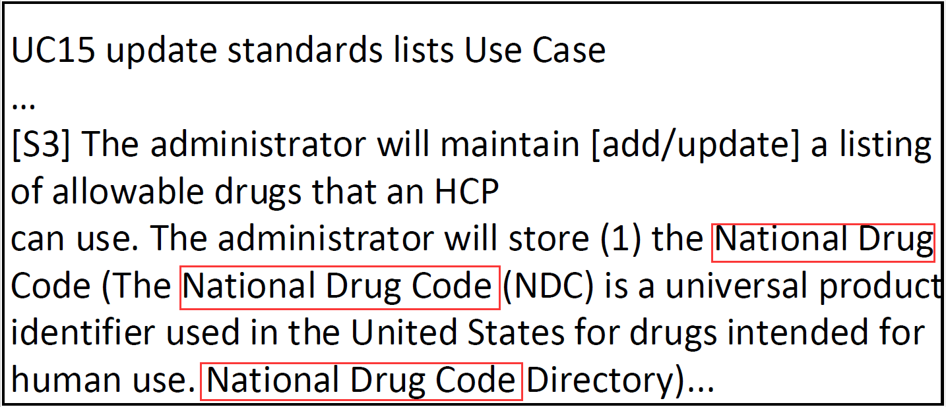

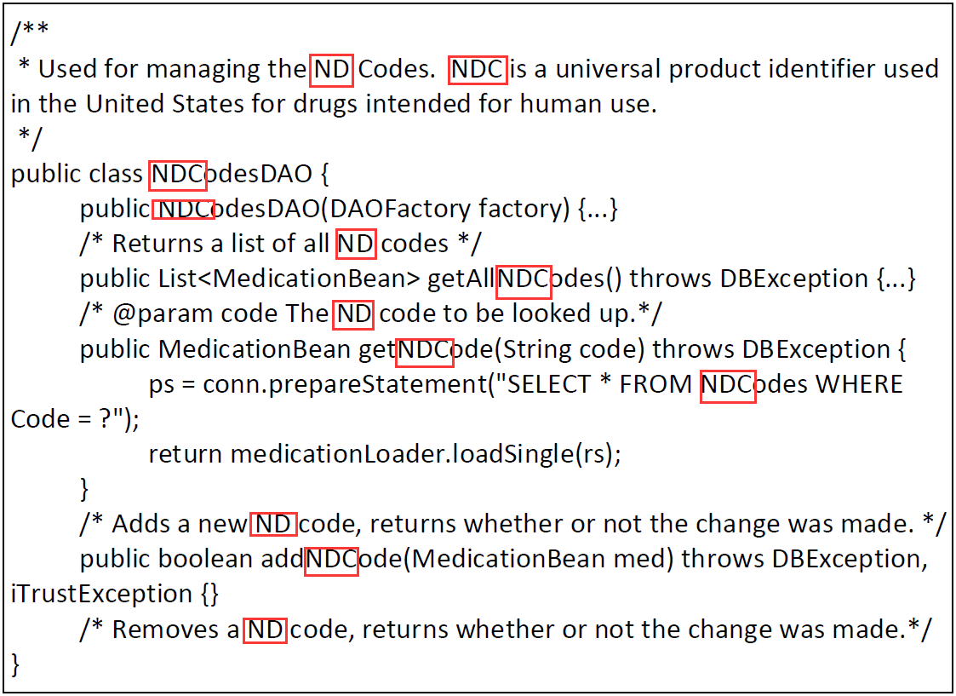
软件可追踪性简介-IR方法
研究背景
用户
反馈
字母转换
文本预处理
class | req | score
UpdateCodesListAction | UC15 | 0.3524
DrugCodesDAO | UC15 | 0.3167
UpdateNDCodes ListAction | UC15 | 0.3124
editDrugCodes_jsp | UC15 | 0.2112
editNDCInteractions _jsp | UC15 | 0.1816
editNDCodes_jsp | UC15 | 0.1238
DrugCodesBean Validator | UC15 | 0.1045
DrugInteractionAction | UC15 | 0.0953
AuthDAO | UC15 | 0.0682
NDCodesDAO | UC15 | 0.0487
viewResult_jsp | UC15 | 0.0031
需求
√
词形
还原
去停用词
×
×
向量表示
向量中的每一个维度为词项的tf-idf值。
词汇失配
停止判断
文本相似度计算
National Drug Code
NDC
需求和代码元素存在关联关系但是文本相似度比较低。
向量表示
标识符
抽取
具有相关性的候选线索
代码
文本
预处理
标识符
分离
信息检索方法（IR方法）
Notes:
引出用户反馈 把动的感觉表现出来

Slide 5
结合用户反馈提高软件可追踪数据的精度
研究问题
class | req | score
UpdateCodesListAction | UC15 | 0.3524
DrugCodesDAO | UC15 | 0.3167
UpdateNDCodes ListAction | UC15 | 0.3124
editDrugCodes_jsp | UC15 | 0.2112
editNDCInteractions _jsp | UC15 | 0.1816
editNDCodes_jsp | UC15 | 0.1238
DrugCodesBean Validator | UC15 | 0.1045
DrugInteractionAction | UC15 | 0.0953
AuthDAO | UC15 | 0.0682
NDCodesDAO | UC15 | 0.0487
viewResult_jsp | UC15 | 0.0031
class | req | score
UpdateCodesListAction | UC15 | 0.3524
DrugCodesDAO | UC15 | 0.3524
editDrugCodes_jsp | UC15 | 0.3524
DrugCodesBean Validator | UC15 | 0.3524
editNDCodes_jsp | UC15 | 0.3524
UpdateNDCodes ListAction | UC15 | 0.3124
NDCodesDAO | UC15 | 0.2954
editNDCInteractions _jsp | UC15 | 0.2468
DrugInteractionAction | UC15 | 0.1845
AuthDAO | UC15 | 0.1816
viewResult_jsp | UC15 | 0.0031
用户反馈
利用少量用户反馈
信息优化排序表
IR列表
绿色背景为不具备
相关性的追踪线索
Notes:
研究问题：对IR方法得到的候选追踪线索列表，使用少量用户反馈信息优化候选排序表。

Slide 6
IR方法增强策略-结合代码依赖[McMillan+@TEFSE]
研究现状
class | req | score
UpdateCodesListAction | UC15 | 0.3524
DrugCodesDAO | UC15 | 0.3167
UpdateNDCodes ListAction | UC15 | 0.3124
editDrugCodes_jsp | UC15 | 0.2112
editNDCInteractions _jsp | UC15 | 0.1816
editNDCodes_jsp | UC15 | 0.1238
DrugCodesBean Validator | UC15 | 0.1045
DrugInteractionAction | UC15 | 0.0953
AuthDAO | UC15 | 0.0682
NDCodesDAO | UC15 | 0.0487
viewResult_jsp | UC15 | 0.0031
增加与其存在代码依赖的代码元素对应候选线索的相似度值
class | req | score
UpdateCodesListAction | UC15 | 0.3524
DrugCodesDAO | UC15 | 0.3524
UpdateNDCodes ListAction | UC15 | 0.3124
editDrugCodes_jsp | UC15 | 0.2429
editNDCInteractions _jsp | UC15 | 0.1816
editNDCodes_jsp | UC15 | 0.1238
DrugCodesBean Validator | UC15 | 0.1241
DrugInteractionAction | UC15 | 0.0953
AuthDAO | UC15 | 0.0682
NDCodesDAO | UC15 | 0.0560
viewResult_jsp | UC15 | 0.0031
Edit
NDCodes_jsp
UpdateNDCodes
ListAction
viewResult_jsp
DrugInter
actionAction
Auth
DAO
UpdateCodes
ListAction
DrugCodes
BeanValidator
editNDC
Interactions_jsp
NDCodes
DAO
EditDrug
Codes_jsp
DrugCodes
DAO
代码依赖
1.该方法严重依赖初始IR表的质量，容易造成列表污染问题。
2. 该方法将代码依赖同等对待，并且没有考虑与调用依赖同等重要的数据依赖[4]。
IR列表
Notes:
动画，使用代码依赖的过程。优缺点。

Slide 7
IR方法增强策略-结合代码依赖[Panichella +@SANER ]
研究现状
Class | req | score
UpdateCodesListAction | UC15 | 0.3524
DrugCodesDAO | UC15 | 0.3167
UpdateNDCodes ListAction | UC15 | 0.3124
editDrugCodes_jsp | UC15 | 0.2112
editNDCInteractions _jsp | UC15 | 0.1816
editNDCodes_jsp | UC15 | 0.1238
DrugCodesBean Validator | UC15 | 0.1045
DrugInteractionAction | UC15 | 0.0953
AuthDAO | UC15 | 0.0682
NDCodesDAO | UC15 | 0.0487
viewResult_jsp | UC15 | 0.0031
只有追踪线索被用户判定相关时才利用代码依赖信息。
√
该方法需要用户判断全部的候选追踪线索。
Edit
NDCodes_jsp
UpdateNDCodes
ListAction
viewResult_jsp
DrugInter
actionAction
Auth
DAO
UpdateCodes
ListAction
DrugCodes
BeanValidator
editNDC
Interactions_jsp
NDCodes
DAO
EditDrug
Codes_jsp
DrugCodes
DAO
代码依赖
Notes:
动画，使用代码依赖的过程。优缺点。 不和也行

Slide 8
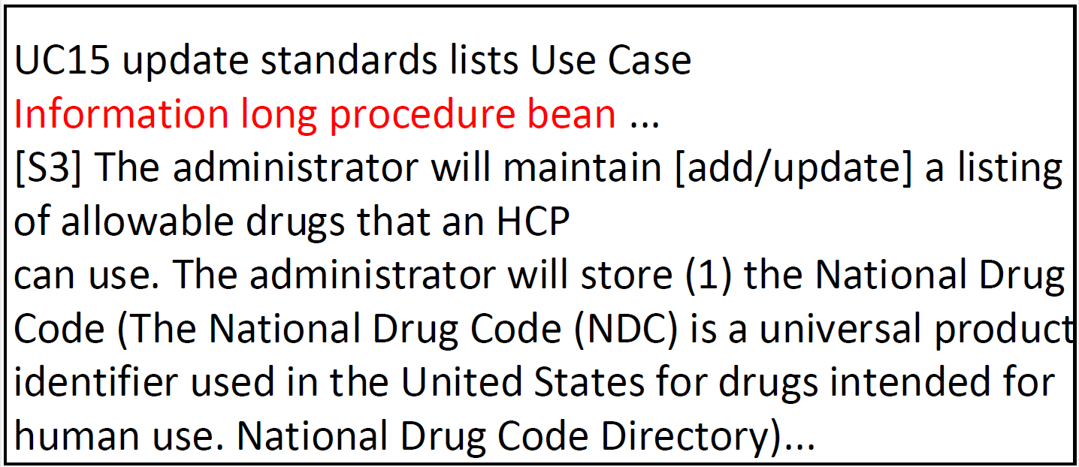
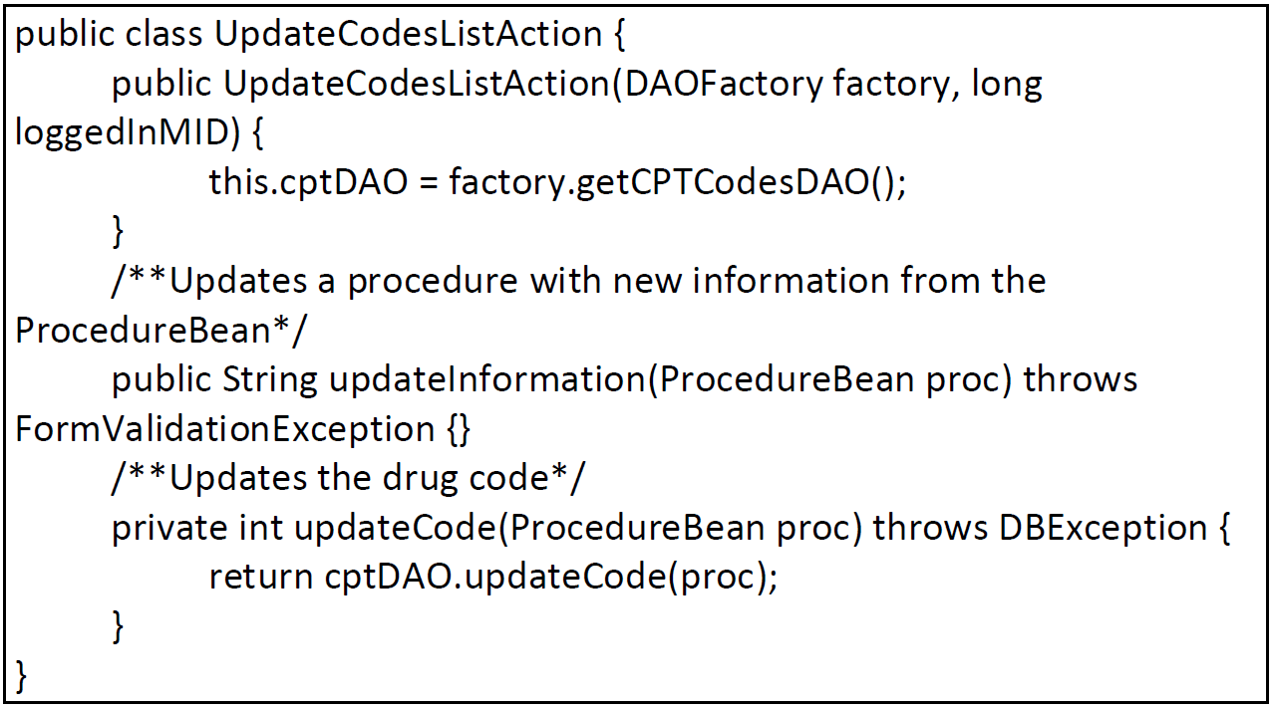
IR方法增强策略-结合用户反馈[Hayes+@TSE]
研究现状
需要用户判断较多的候选
追踪线索，并且效果不好
根据用户反馈信息
修改查询语句
文本预处理
字母转换
文本预处理
字母转换
class | req | score
UpdateCodesListAction | UC15 | 0.3524
DrugCodesDAO | UC15 | 0.3167
UpdateNDCodes ListAction | UC15 | 0.3124
editDrugCodes_jsp | UC15 | 0.2112
editNDCInteractions _jsp | UC15 | 0.1816
editNDCodes_jsp | UC15 | 0.1238
DrugCodesBean Validator | UC15 | 0.1045
DrugInteractionAction | UC15 | 0.0953
AuthDAO | UC15 | 0.0682
NDCodesDAO | UC15 | 0.0487
viewResult_jsp | UC15 | 0.0031
需求
需求
√
词形
还原
词形
还原
去停用词
去停用词
向量表示
需求向量
UC15
重新计算需求与剩余代码元素的相似度。
将相关代码元素的词项全部加到需求文本中
文本相似度计算
文本相似度计算
向量表示
代码向量
标识符
抽取
标识符
抽取
代码
代码
文本
预处理
文本
预处理
标识符
分离
标识符
分离
IR方法
IR方法
UpdateCodesListAction
Notes:
Rochio方法 相似度重新计算

Slide 9
研究思路
如何利用较少的用户反馈得到相对高精度的需求到代码的软件可追踪数据
选取哪些追踪线索交由用户判断？
通过代码依赖进行更细致的分析将功能紧密的代码元素放到同一个代码域中。每个代码域只选取一个有代表性的代码元素交由用户判断其与需求相关性。
如何利用用户反馈优化余下的候选线索列表？
当用户判断当前代码元素与需求具备相关性时，对于其位于同一个域的其它代码元素和域外相关代码元素对应候选线索，采取两种不同的策略调整其相似度值。
Notes:
跳了

Slide 10
提纲
研究背景
基于信息检索的软件可追踪生成技术及增强策略
研究问题
结合代码依赖和用户反馈提高软件可追踪数据的精度
主要工作
结合代码依赖和用户反馈的软件可追踪生成方法(CLUSTER)
基于代码托管平台的开源数据组织及方法验证
基于issue-tracking工具的可追踪数据整理
基于测试集的动态代码依赖数据捕获
方法正确性和显著性度量
结合代码依赖和用户反馈的软件可追踪生成工具
总结与展望

Slide 11



方法流程
方法概述
代码元素
代码依赖
捕获工具
代码依赖
代码域
1.代码域划分。
需求
代码
通过对代码依赖更细致的分析选择有代表性的候选线索交由用户判断
3.余下候选线索列表调整过程。
文本
预处理
信息检索
域内代码元素对应相似度值调整
域外代码元素对应相似度值调整
需求
需求和代码文本相似度计算
候选追踪
线索排序表
候选线索列表
优化调整
2.代表性代码元素选取过程。
Notes:
将代码依赖抽象化， 显示获取代码依赖，然后是得到候选追踪显示列表。
再接下来是，1.通过代码结构信息将功能紧密的代码元素放到同一个代码域中。2.对于每一个需求，在一些代码域中选择有代表性的代码元素交由用户判断其与需求的相关性。追踪列表

Slide 12
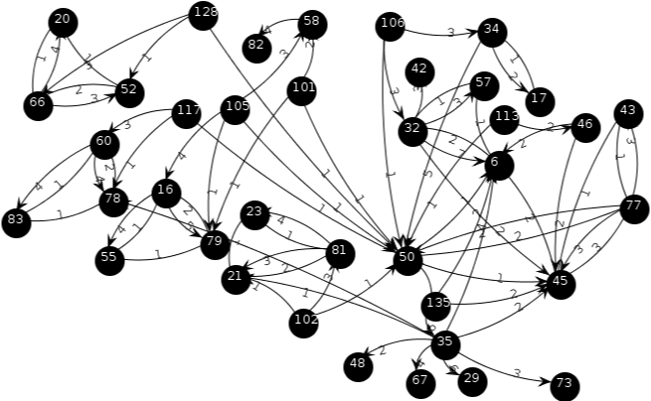
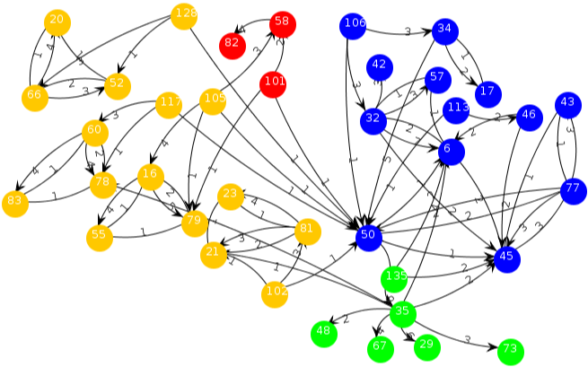
代码域
解决方案
需求在代码中是集中分布的
一个需求通常是在代码中集中被实现的，而不是分散在代码各处 [Burgstaller +@ICSM]
代码依赖
UC15
UC38
Edit
NDCodes_jsp
0.62
UpdateNDCodes
ListAction
viewResult_jsp
代码域
0.43
0.15
0.40
需求分布
0.64
uc4
DrugInter
actionAction
Auth
DAO
UpdateCodes
ListAction
0.62
DrugCodes
BeanValidator
0.17
0.36
0.44
0.25
0.17
0.73
0.53
1.0
0.64
代码元素
editNDC
Interactions_jsp
0.29
NDCodes
DAO
0.18
EditDrug
Codes_jsp
DrugCodes
DAO
0.31
uc9
iTrust代码依赖
iTrust需求分布
Notes:
这个是为什么生成代码域，接下来是怎么生成代码域

Slide 13
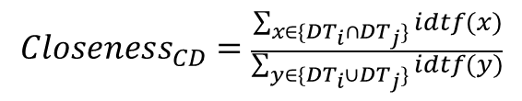

代码依赖紧密度 [kuang+@ICSE]
解决方案
代码依赖分类
直接代码依赖（DC）：函数调用、类继承、类引用
都是有向边，且继承和引用与调用大量重叠
类的数据依赖（CD）：两个类之间的函数数据依赖
无向边，边内有共享的数据类型信息
依赖数量多，调用者出度低，被调用者入度低
$${Closeness}_{DC}=\frac{2N}{{WeightedOutDegree}_{e.source}+{WeightedInDegree}_{e.sink}}$$
viewResult_jsp
Edit
NDCodes_jsp
viewResult_jsp
Edit
NDCodes_jsp
4
0.62
UpdateNDCodes
ListAction
UpdateNDCodes
ListAction
代码域
一种数据类型在数据依赖中出现次数的越少，区分度越大
1
3
0.40
0.43
1
0.15
$$idtf=log\frac{N}{n_{dt}}$$
1
0.64
DrugCodes
BeanValidator
UpdateCodes
ListAction
DrugCodes
BeanValidator
UpdateCodes
ListAction
4
Auth
DAO
0.62
DrugInter
actionAction
Auth
DAO
DrugInter
actionAction
1
0.17
1
0.36
4
直接代码依赖和数据依赖紧密度阈值均为0.6
1
0.53
1
0.17
0.25
4
2
0.73
0.44
1
1
1.0
0.64
$${Closeness}_{CD}=\frac{\sum_{x∈\{{DT}_{i}∩{DT}_{j}\}}{idtf(x)}}{\sum_{y∈\{{DT}_{i}∪{DT}_{j}\}}{idtf(y)}}$$
0.18
editNDC
Interactions_jsp
0.29
1
editNDC
Interactions_jsp
NDCodes
DAO
1
NDCodes
DAO
editDrug
Codes_jsp
editDrug
Codes_jsp
DrugCodes
DAO
idtf值高，二者共享类型多，与其它共享类型少
DrugCodes
DAO
2
0.31
Notes:
这个是生成代码域的手段。 两种代码依赖的紧密度的计算方法,分母调用者的出度和被调用者的入度。 类型的idtf值，
数据类型如果出现在所有的数据依赖中则其区分度不大。

Slide 14
选择需要用户判断的候选线索
解决方案
需用户判断候选线索选择
按照各域中代码元素与需求相似度的最大值对用户未验证域进行排序
取排名为第一的代码域中与需求相似度最大的代码元素作为当前代码域的代表
需要用户验证的
候选线索
黄色代码域中代与需求相似度值最大的代码元素
class | req | score
UpdateCodesListAction | UC15 | 0.3524
DrugCodesDAO | UC15 | 0.3167
UpdateNDCodes ListAction | UC15 | 0.3124
editDrugCodes_jsp | UC15 | 0.2112
editNDCInteractions _jsp | UC15 | 0.1816
editNDCodes_jsp | UC15 | 0.1238
DrugCodes BeanValidator | UC15 | 0.1045
DrugInteractionAction | UC15 | 0.0953
AuthDAO | UC15 | 0.0682
NDCodesDAO | UC15 | 0.0487
viewResult_jsp | UC15 | 0.0031
红色代码域中代与需求相似度值最大的代码元素
Edit
NDCodes_jsp
0.62
UpdateNDCodes
ListAction
viewResult_jsp
代码域
0.43
0.15
0.40
0.64
DrugCodes
BeanValidator
DrugInter
actionAction
Auth
DAO
UpdateCodes
ListAction
0.62
0.17
0.36
0.44
0.25
0.17
0.73
0.53
1.0
0.64
editNDC
Interactions_jsp
0.29
NDCodes
DAO
0.18
editDrug
Codes_jsp
DrugCodes
DAO
0.31

Slide 15


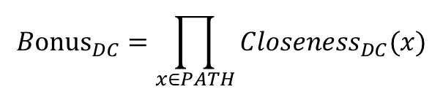
调整域内代码元素对应候选线索相似度值
解决方案
域内代码元素对应候选线索处理
代码域的大小，即代码域包含代码元素的个数
域内其它代码元素与代表代码元素的紧密度“距离”
直接依赖紧密度“距离”：所有域内其它代码元素到代表代码元素路径中，紧密度累乘的最大值。路径需要满足一直调用或者一直被调用的关系。
数据依赖紧密度“距离”：只考虑两个代码元素之间的直接数据依赖紧密度值
直接依赖紧密距离度
$${Bonus}_{DC}=\prod_{x∈PATH}{{Closeness}_{DC}(x)}$$
0.7
0.7
0.8
紧密度“距离”
0.6
代表类
相似度全局
最大值
0.5
与需求相似度值
0.4
$${IR}_{in}=({IR}_{current}+\frac{{IR}_{top}}{RegionSize})(1+{Bonus}_{DC}+{Closeness}_{CD}(x))$$
$${Bonus}_{DC}=\max\left(0.6∗0.7,0.5\right)=0.5$$
域内代码元素个数
${IR}_{in}$值不超过${IR}_{top}$
$${Closeness}_{CD}=0.4$$
Notes:
考虑两个方面，紧密度距离由两部分组成

Slide 16
调整域内代码元素对应候选线索相似度值
解决方案
域内代码元素处理
代码域的大小，即代码域包含代码元素的个数
域内其它类与代表类的紧密度“距离”
Class | req | score
UpdateCodesListAction | UC15 | 0.3524
DrugCodesDAO | UC15 | 0.3167
UpdateNDCodes ListAction | UC15 | 0.3124
editDrugCodes_jsp | UC15 | 0.2112
editNDCInteractions _jsp | UC15 | 0.1816
editNDCodes_jsp | UC15 | 0.1238
DrugCodesBean Validator | UC15 | 0.1045
DrugInteractionAction | UC15 | 0.0953
AuthDAO | UC15 | 0.0682
NDCodesDAO | UC15 | 0.0487
viewResult_jsp | UC15 | 0.0031
Class | req | score
UpdateCodesListAction | UC15 | 0.3524
DrugCodesDAO | UC15 | 0.3167
UpdateNDCodes ListAction | UC15 | 0.3124
editDrugCodes_jsp | UC15 | 0.2112
editNDCInteractions _jsp | UC15 | 0.1816
editNDCodes_jsp | UC15 | 0.1238
DrugCodesBean Validator | UC15 | 0.1045
DrugInteractionAction | UC15 | 0.0953
AuthDAO | UC15 | 0.0682
NDCodesDAO | UC15 | 0.0487
viewResult_jsp | UC15 | 0.0031
Class | req | score
UpdateCodesListAction | UC15 | 0.3524
DrugCodesDAO | UC15 | 0.3524
editDrugCodes_jsp | UC15 | 0.3524
DrugCodesBean Validator | UC15 | 0.3524
UpdateNDCodes ListAction | UC15 | 0.3124
editNDCInteractions _jsp | UC15 | 0.1816
editNDCodes_jsp | UC15 | 0.1238
DrugInteractionAction | UC15 | 0.0953
AuthDAO | UC15 | 0.0682
NDCodesDAO | UC15 | 0.0487
viewResult_jsp | UC15 | 0.0031
√
√
Edit
NDCodes_jsp
0.62
UpdateNDCodes
ListAction
viewResult_jsp
0.43
0.15
0.40
0.64
DrugCodes
BeanValidator
DrugInter
actionAction
Auth
DAO
UpdateCodes
ListAction
0.62
0.17
0.36
0.44
0.25
0.17
0.73
0.53
1.0
0.64
editNDC
Interactions_jsp
0.29
NDCodes
DAO
0.18
EditDrug
Codes_jsp
DrugCodes
DAO
0.31
代码依赖
IR列表
优化后的IR列表
Notes:
貌似还缺一页选择交由用户判断的候选追踪线索这一过程。 域内类处理过程

Slide 17

调整域外代码元素对应候选线索相似度值
解决方案
域外代码元素处理
域外其它类与代表类的紧密度“距离”
直接依赖紧密度“距离”：所有域内其它类到代表类路径中，紧密度累乘的最大值。路径需要满足一直调用或者一直被调用的关系。
数据依赖紧密度“距离”：只考虑两个类之间的直接数据依赖紧密度值
紧密度“距离”
$${IR}_{out}={IR}_{current}+{IR}_{top}({Bonus}_{DC}+{Closeness}_{CD}\left(x\right))$$
${IR}_{out}$值不超过${IR}_{top}$
Notes:
貌似还缺一页选择交由用户判断的候选追踪线索这一过程。 域内类处理过程

Slide 18
调整域外代码元素对应候选线索相似度值
解决方案
域外代码元素处理
域外其它类与代表类的紧密度“距离”
直接依赖紧密度“距离”：所有域内其它类到代表类路径中，紧密度累乘的最大值。路径需要满足一直调用或者一直被调用的关系。
数据依赖紧密度“距离”：只考虑两个类之间的直接数据依赖紧密度值
Class | req | Score
UpdateCodesListAction | UC15 | 0.3524
editDrugCodes_jsp | UC15 | 0.3524
DrugCodesBean Validator | UC15 | 0.3524
DrugCodesDAO | UC15 | 0.3524
UpdateNDCodes ListAction | UC15 | 0.2418
editNDCInteractions _jsp | UC15 | 0.1045
editNDCodes_jsp | UC15 | 0.1816
DrugInteractionAction | UC15 | 0.0953
AuthDAO | UC15 | 0.0682
NDCodesDAO | UC15 | 0.0487
viewResult_jsp | UC15 | 0.0031
Class | req | score
UpdateCodesListAction | UC15 | 0.3524
DrugCodesDAO | UC15 | 0.3524
editDrugCodes_jsp | UC15 | 0.3524
DrugCodesBean Validator | UC15 | 0.3524
NDCodesDAO | UC15 | 0.2954
UpdateNDCodes ListAction | UC15 | 0.2418
editNDCInteractions _jsp | UC15 | 0.1816
editNDCodes_jsp | UC15 | 0.1238
DrugInteractionAction | UC15 | 0.0953
AuthDAO | UC15 | 0.0682
viewResult_jsp | UC15 | 0.0031
Class | req | Score
UpdateCodesListAction | UC15 | 0.3524
editDrugCodes_jsp | UC15 | 0.3524
DrugCodesBean Validator | UC15 | 0.3524
DrugCodesDAO | UC15 | 0.3524
UpdateNDCodes ListAction | UC15 | 0.2418
editNDCInteractions _jsp | UC15 | 0.1045
editNDCodes_jsp | UC15 | 0.1816
DrugInteractionAction | UC15 | 0.0953
AuthDAO | UC15 | 0.0682
NDCodesDAO | UC15 | 0.0487
viewResult_jsp | UC15 | 0.0031
√
√
Edit
NDCodes_jsp
0.62
UpdateNDCodes
ListAction
viewResult_jsp
0.43
0.15
0.40
0.64
DrugCodes
BeanValidator
DrugInter
actionAction
Auth
DAO
UpdateCodes
ListAction
0.62
0.17
0.36
0.44
0.25
0.17
0.73
0.53
1.0
0.64
editNDC
Interactions_jsp
0.29
NDCodes
DAO
0.18
EditDrug
Codes_jsp
DrugCodes
DAO
0.31
代码依赖
IR列表
优化后的IR列表
Notes:
貌似还缺一页选择交由用户判断的候选追踪线索这一过程。 域内类处理过程

Slide 19
提纲
研究背景
基于信息检索的软件可追踪生成技术及增强策略
研究问题
结合代码依赖和用户反馈提高软件可追踪数据的精度
主要工作
结合代码依赖和用户反馈的软件可追踪生成方法(CLUSTER)
基于代码托管平台的开源数据组织及方法验证
基于issue-tracking工具的可追踪数据整理
基于测试集的动态代码依赖数据捕获
方法正确性和显著性度量
结合代码依赖和用户反馈的软件可追踪生成工具
总结与展望

Slide 20
基于代码托管平台的数据组织及方法验证
软件可追踪方法在开源软件项目中的表现
开源项目软件
可追踪数据集构造
需求到代码追踪关系数据
代码依赖数据
分析软件系统在issue-tracking工具和github上的数据整理其需求到代码的追踪关系。
通过运行软件系统自带的用于验证自身功能的测试用例得到其代码依赖数据。

Slide 21
基于代码托管平台的数据组织及方法验证
方法验证面临的挑战
当前领域内用于方法验证的实验系统通常是人工标注的小型实验系统，与日常实践中的系统差异较大。
我们选取了github上比较活跃，star比较高（受认可），广泛用于日常实践中的3各开源系统maven, pig, infinispan。
这三个开源系统没有现成的数据集：
它们无法独立运行，导致代码依赖不好捕获，我们提出通过运行它们用于验证自身功能的测试集进而得到其代码依赖子集然后得到通过对代码依赖子集进行合并得到代码依赖集。
对于它们的需求到代码的可追踪数据：整理它们在issue-tracking工具（用来管理需求）和github上的相关数据得到它们的可追踪数据集。
Notes:
之前的方法验证是在几个专门维护的一些数据集用于实验验证。现在要将实验扩展到日常大量实验的真实系统中，以进一步验证我们方法的有效性和实用性。 因此 挑选了[]整理的github上的几个开源项目。。。

Slide 22
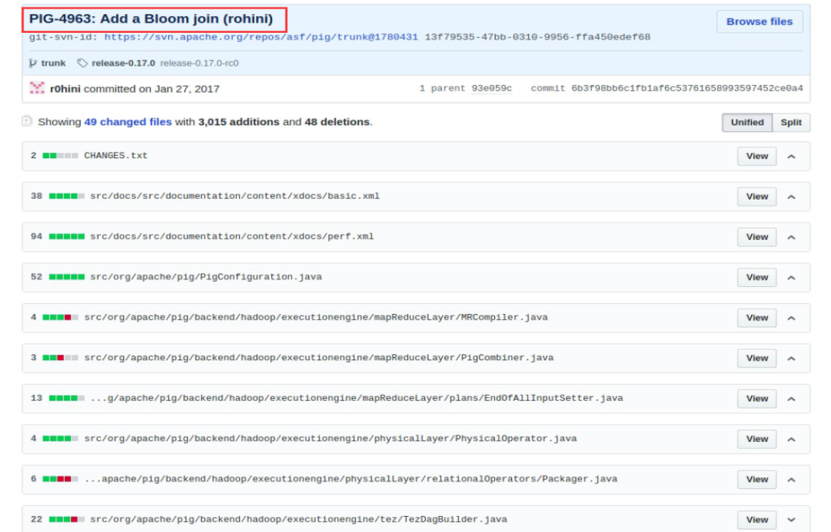
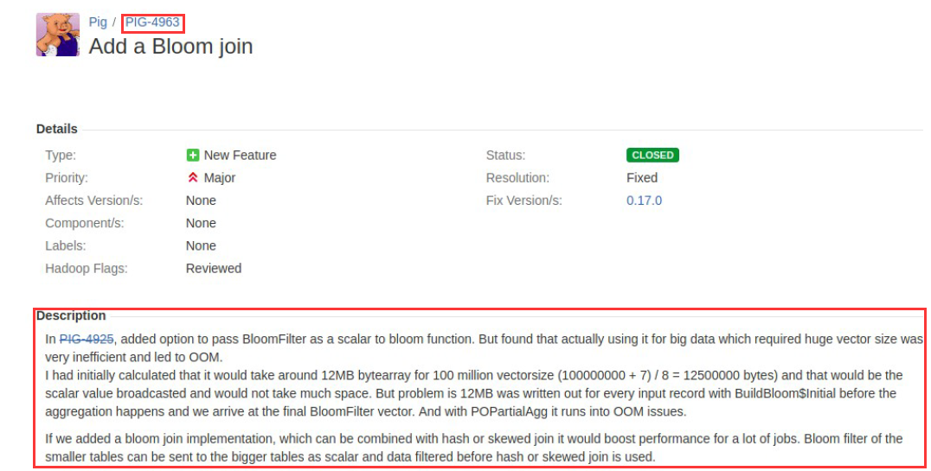


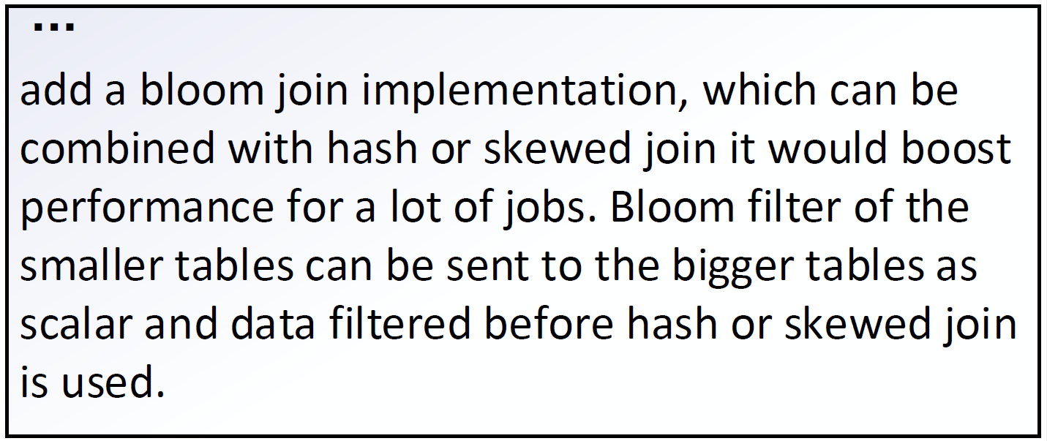
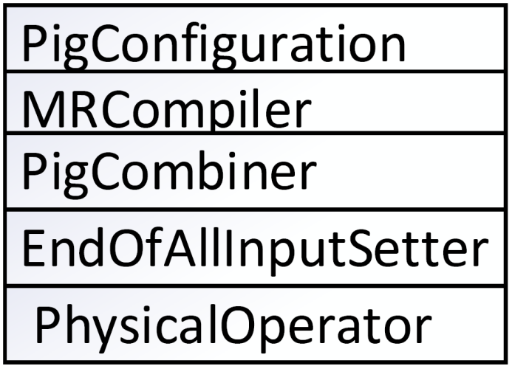
软件可追踪数据组织-需求从提出到实现的过程
数据组织
开源项目
需求
代码
描述软件行为变更信息
JIRA
github
issue
代码提交
用户
关联关系
软件工程师
需求Pig-4963
代码(针对Pig-4963的代码提交)
Notes:
这一页介绍，github和issue。每一个issue都是对软件行为变更的描述。受这个过程的启发… 接下来是细节

Slide 23
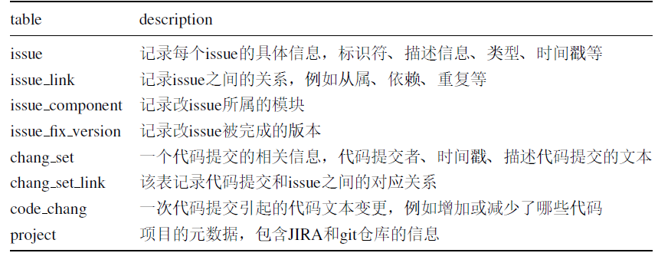
软件可追踪数据整理-整体流程
[Rath+@RE]对开源项目在github和JIRA的数据整理
JIRA数据
Github
数据
需求
 | UC1 | UC2 | UC3 | …
C1 |  | X
C2 | X |  | X
C3 | X
代码
Notes:
一个个的向外跳 这里的筛选操作得讲清楚（动画）

Slide 24
软件可追踪数据整理-细节
不同类型
的issue
issue
change_set
_link
code_change
对new feature的修改和完善
描述一个新需求[8]
issue_id
commit_hash
code
bug
enhance
ment
New Feature
合并
issue_link
message
change_set
part of
is related to
duplicate
JIRA平台
github平台
合并后的issue_id集合
合并后的description
message
code
issue_id
需求
代码
Notes:
JIRA平台所有数据

Slide 25
提纲
研究背景
基于信息检索的软件可追踪生成技术及增强策略
研究问题
结合代码依赖和用户反馈提高软件可追踪数据的精度
主要工作
结合代码依赖和用户反馈的软件可追踪生成方法(CLUSTER)
基于代码托管平台的开源数据组织及方法验证
基于issue-tracking工具的可追踪数据整理
基于测试集的动态代码依赖数据捕获
方法正确性和显著性度量
结合代码依赖和用户反馈的软件可追踪生成工具
总结与展望

Slide 26
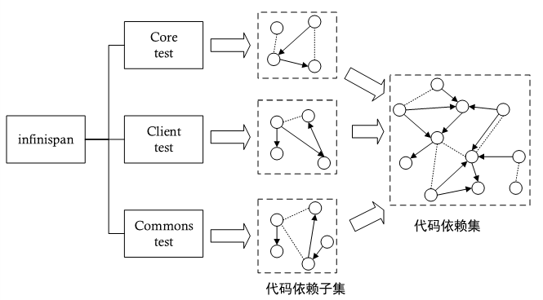
基于测试集的代码依赖捕获
数据组织
代码依赖捕获工具
使用方式
可以独立运行的应用软件：直接插桩到运行该软件的虚拟机中
不能独立运行的支撑软件：插桩到运行测试集的虚拟机中，得到代码依赖子集，然后对代码依赖子集进行合并操作。

Slide 27
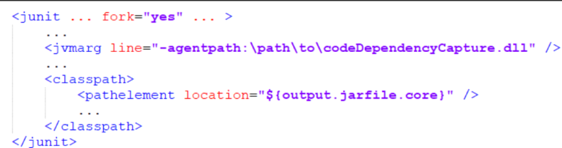
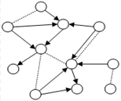
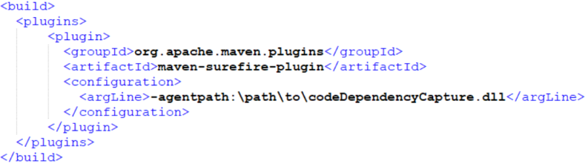
基于测试集的代码依赖捕获-技术细节
数据组织
开源软件
构建工具
Maven
Ant
新启虚拟机运行测试集
将工具插桩到
新启虚拟机
代码依赖

Slide 28
提纲
研究背景
基于信息检索的软件可追踪生成技术及增强策略
研究问题
结合代码依赖和用户反馈提高软件可追踪数据的精度
主要工作
结合代码依赖和用户反馈的软件可追踪生成方法(CLUSTER)
基于代码托管平台的开源数据组织及方法验证
基于issue-tracking工具的可追踪数据整理
基于测试集的动态代码依赖数据捕获
方法正确性和显著性度量
结合代码依赖和用户反馈的软件可追踪生成工具
总结与展望

Slide 29

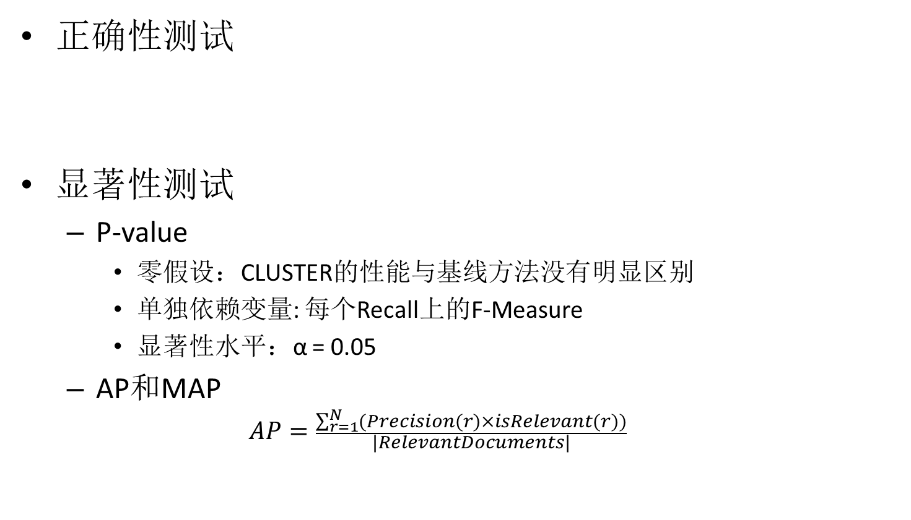

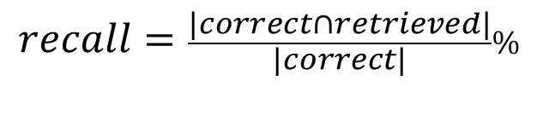
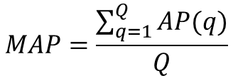
评估指标
正确性测试
显著性测试
P-value
零假设：CLUSTER的性能与基线方法没有明显区别
单独依赖变量: 每个Recall上的F-Measure
显著性水平：α = 0.05
AP和MAP
$$AP=\frac{\sum_{r=1}^{N}{(Precision(r)×isRelevant(r))}}{|RelevantDocuments|}$$
$$precision=\frac{|correct∩retrieved|}{|retrieved|}\%$$
$$recall=\frac{|correct∩retrieved|}{|correct|}\%$$
$$MAP=\frac{\sum_{q=1}^{Q}{AP(q)}}{Q}$$
Notes:
方法验证

Slide 30
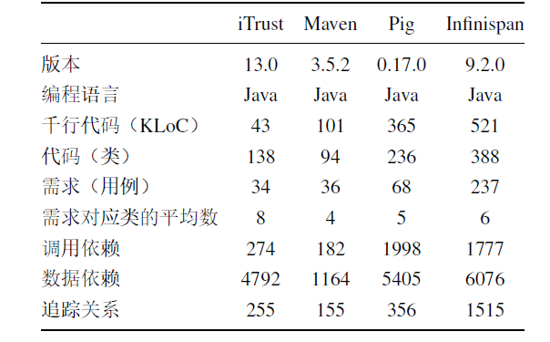
实验系统信息
实验
iTrust为领域内常用的高水平软件可追踪数据集，
Maven、Pig、Infinispan为开源软件可追踪数据集。

Slide 31
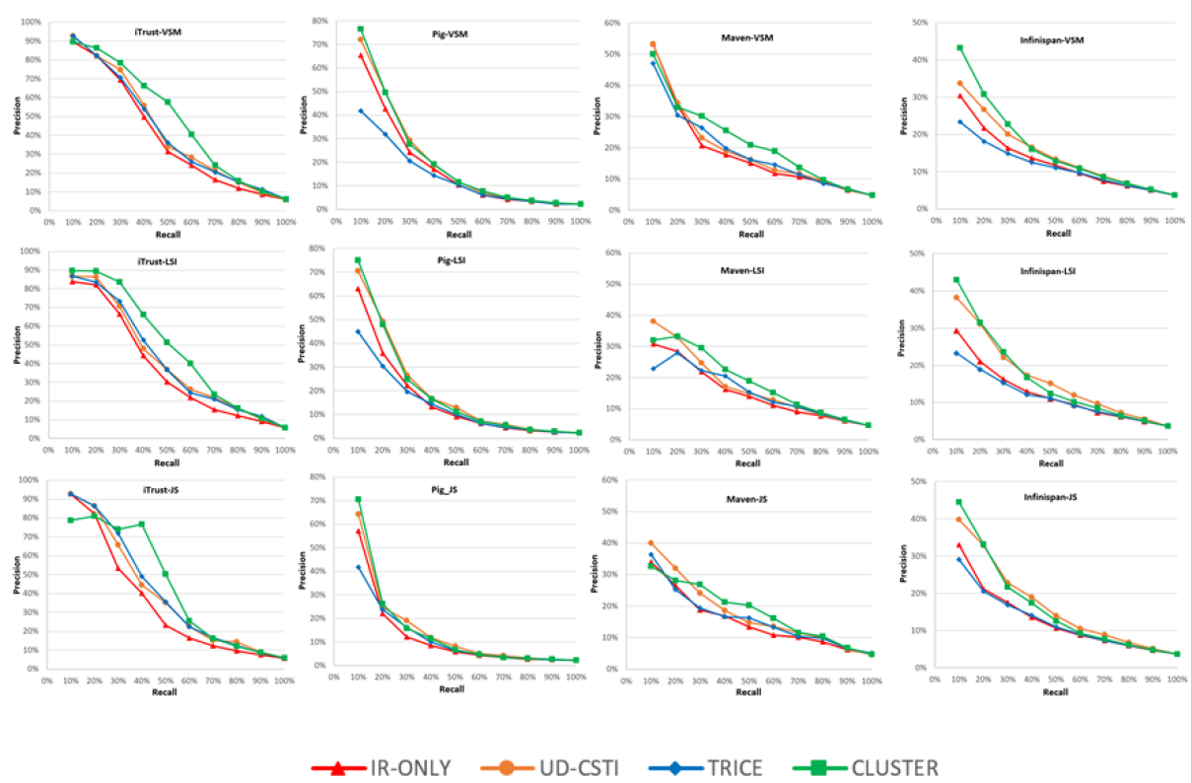
Precision/Recall
正确性测试
我们的方法

Slide 32
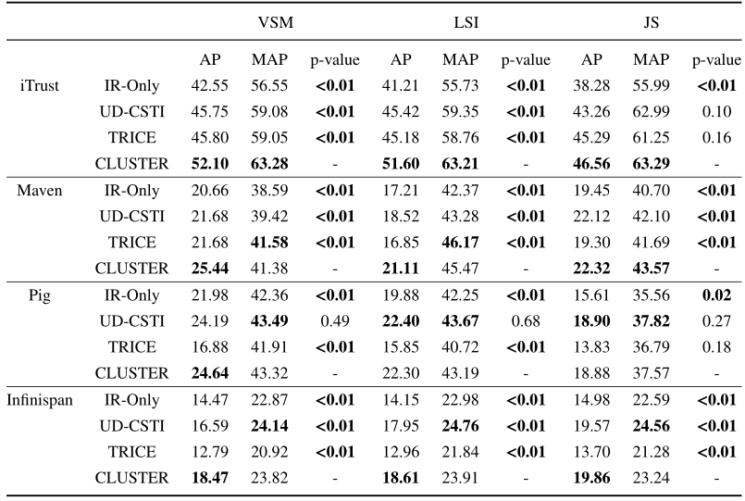
AP MAP & P-value
显著性测试
Large is better
Small is better
我们的方法
在36个实验结果对比中，有30个实验结果CLUSTER 的F-
measure值明显优于基线方法（p-value<0.05并且AP值大于基线方法）。这表明在绝大多数情况下，相比基线方法，CLUSTER 提高了候选追踪列表的准确率和查全率。
Notes:
加一段数据分析 加粗 住处哪个是我们的方法

Slide 33
提纲
研究背景
基于信息检索的软件可追踪生成技术及增强策略
研究问题
结合代码依赖和用户反馈提高软件可追踪数据的精度
主要工作
结合代码依赖和用户反馈的软件可追踪生成方法(CLUSTER)
基于代码托管平台的开源数据组织及方法验证
基于issue-tracking工具的可追踪数据整理
基于测试集的动态代码依赖数据捕获
方法正确性和显著性度量
结合代码依赖和用户反馈的软件可追踪生成工具
总结与展望

Slide 34


工具应用场景
软件可追踪
生成工具
软件系统
需求
代码
迭代多次的软件系统
问题需求
问题需求
测试人员
项目负责人
软件可追踪
生成工具
与问题需求相关的代码元素
Notes:
加一段数据分析 加粗 指出哪个是我们的方法

Slide 35
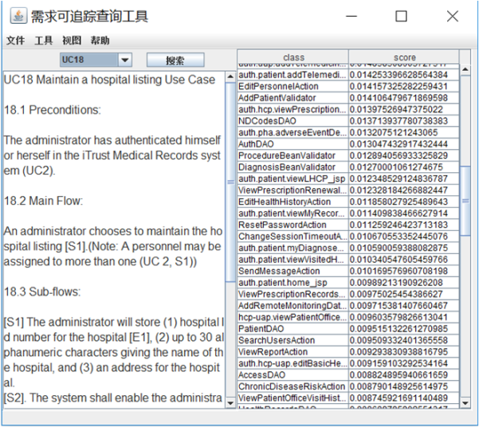
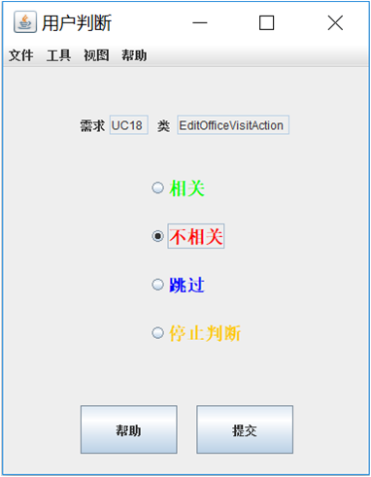
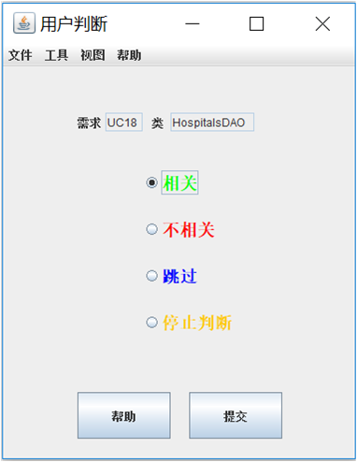
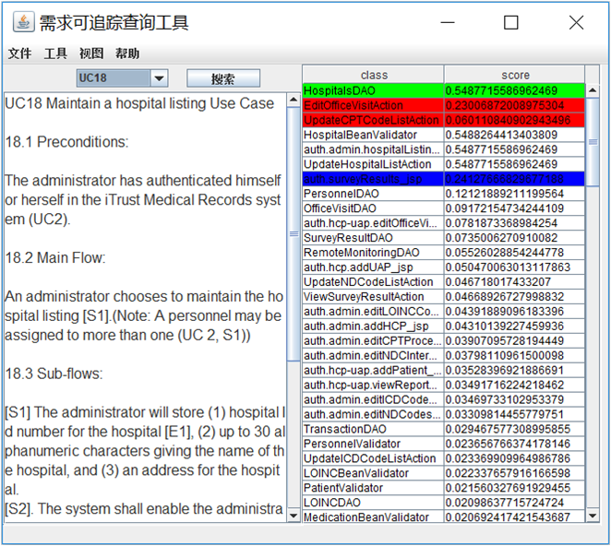
工具使用流程
软件可追踪
生成工具
与UC18相关的代码元素
少量用户参与
该列表按照与需求相关的可能性自大到小排序。
Notes:
返回列表质量依赖用户反馈结果的质量，所以接下来为了尽可能帮助用户做出正确的判断

Slide 36
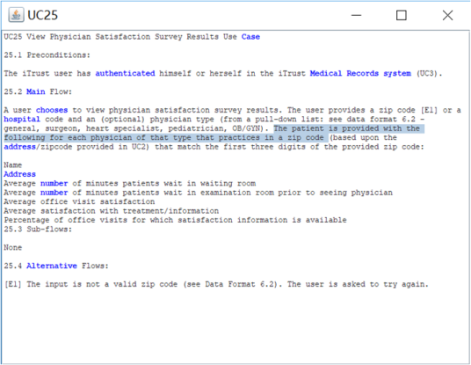
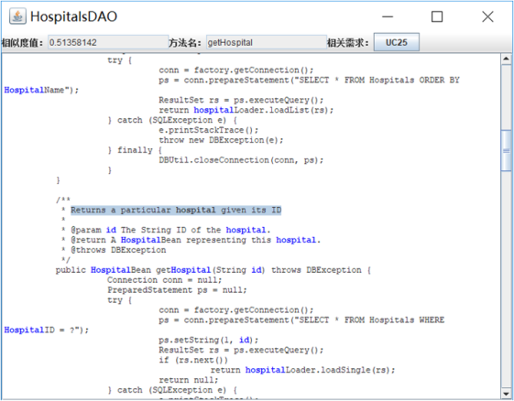
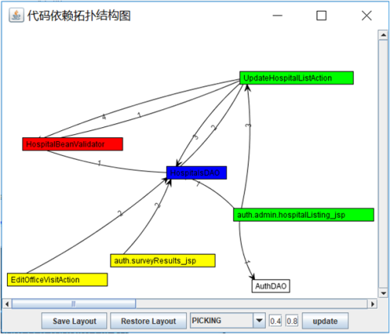
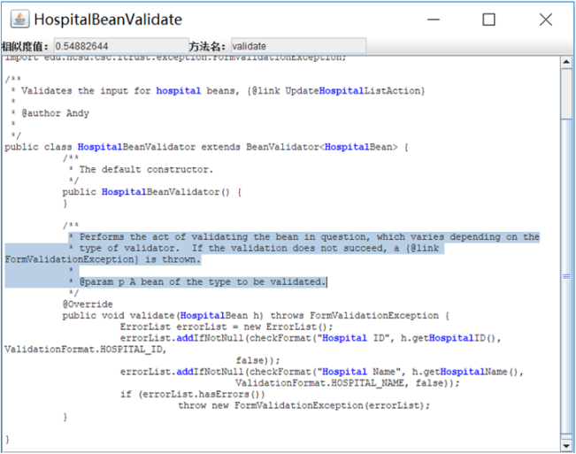
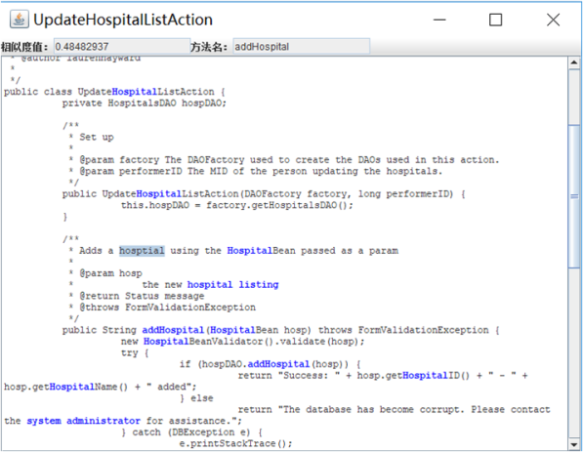
工具使用举例
软件可追踪
生成工具
用户判断辅助措施
已验证的与HospitalDAO存在相关性的需求
代码文本信息
Notes:
返回列表质量依赖用户反馈结果的质量

Slide 37
提纲
研究背景
基于信息检索的软件可追踪生成技术及增强策略
研究问题
结合代码依赖和用户反馈提高软件可追踪数据的精度
主要工作
结合代码依赖和用户反馈的软件可追踪生成方法(CLUSTER)
基于代码托管平台的开源数据组织及方法验证
基于issue-tracking工具的可追踪数据整理
基于测试集的动态代码依赖数据捕获
方法正确性和显著性度量
结合代码依赖和用户反馈的软件可追踪生成工具
总结与展望

Slide 38
总结展望
总结
提出了一种结合代码依赖和用户反馈的软件可追踪生成方法
基于代码托管平台的开源数据组织及方法验证
基于测试集的动态代码依赖数据捕获
基于issue-tracking工具的可追踪数据整理
方法正确性和显著性度量
结合代码依赖和用户反馈的软件可追踪生成工具
展望
考虑用户反馈出错的情况：优化算法，使得在有少量错误用户反馈的环境中，我们依然能提升候选追踪列表的精度。
工具的整合：将过时需求更新辅助工具与IDE等开发环境相集成
Notes:
方法验证

Slide 39
科研及工作成果
论文
Hongyu Kuang, Zongfei Zhang, Hao Hu, Patrick Rempel, Jian Lü, Alexander Egyed and Patrick Mäder. Combining User Feedback with Closeness Analysis on Code to Improve IR-Based Traceability Recovery. International Conference on Program Comprehension(ICPC)2018. rejected
专利
匡宏宇、胡昊、吕建、张宗飞“一种结合代码依赖和用户反馈的软件可追踪生成方法” 申请号：201810184034.9 已受理
代码依赖和软件可追踪数据集整理
助教
程序设计基础实验
Maven | Pig | Infinispan | Derby | Drools | Groovy | Seam2
已完成
进行中
毕业前完成
Notes:
方法验证

Slide 40
参考文献
Patrick Mäder and Alexander Egyed. Assessing the effect of requirements traceability for software maintenance. In 28th IEEE International Conference on Software Maintenance, ICSM 2012, Trento, Italy, September 23-28, 2012, pages 171–180, 2012.
Collin McMillan, Denys Poshyvanyk, and Meghan Revelle. Combining textual and structural analysis of software artifacts for traceability link recovery. In ICSE Workshop on Traceability in Emerging Forms of Software Engineering (TEFSE), pages 41–48. IEEE, 2009.
Panichella A, Mcmillan C, Moritz E, et al. When and How Using Structural Information to Improve IR-Based Traceability Recovery[J]. European Conference on Software Maintenance and Reengineering 2013, 88(2):199-208.
H. Kuang, P. Mäder, H. Hu, A. Ghabi, L. Huang, J. Lü, and A.Egyed, “Can method data dependencies support the assessment of traceability between requirements and source code?”, Journal of software: Evolution and Process (J. Softw. Evol. and Proc.), 2015, Volume 27, Issue 11, pp. 838–866
Burgstaller and A. Egyed, “Understanding where requirements are implemented”, in 26th IEEE International Conference on Software Maintenance (ICSM), Timișoara, Romania, 2010, pp. 1-5.
Kuang H, Nie J, Hu H, et al. Analyzing closeness of code dependencies for improving IR-based Traceability Recovery[C] IEEE, International Conference on Software Analysis, Evolution and Reengineering. IEEE, 2017:68-78.
Michael Rath, Patrick Rempel, Patrick Mäder, "The IlmSeven Dataset", Requirements Engineering Conference (RE) 2017 IEEE 25th International, pp. 516-519, 2017, ISSN 2332-6441.
Jane Huffman Hayes, Alex Dekhtyar, and Senthil Karthikeyan Sundaram. Advancing candidate link generation for requirements tracing: The study of methods. IEEE Transactions on Software Engineering, 32(1):4–19, 2006.

Slide 41
谢谢聆听 ! Q&A

